Slide 1


Generative Design
Programming Environments for
Guilherme Ferreira
Instituto Superior Técnico
Notes:
Meu nome é Guilherme Ferreira venho apresentar meu projeto de tese: Programming Environments for Generative Design.

Slide 2
Problem
Survey
Solution
Conclusion
Notes:
Para isso dividi esta apresentação em 4 partes: Na 1ª parte apresentarei o problema que nos motivou a desenvolver esse trabalho; na 2ª parte apresento um resumo do trabalho relacionado focando nos sistemas que nos serviram de base para deselvolver a nossa solução; na 3ª parte apresento uma proposta de solução e avaliação da mesma; e finalmente na 4ª parte faço algumas conclusões.

Slide 3
1
Problem
Notes:
As línguages de programação evoluíram consideravelmente desde dos primórdios da computação até aos dias de hoje.

Slide 4
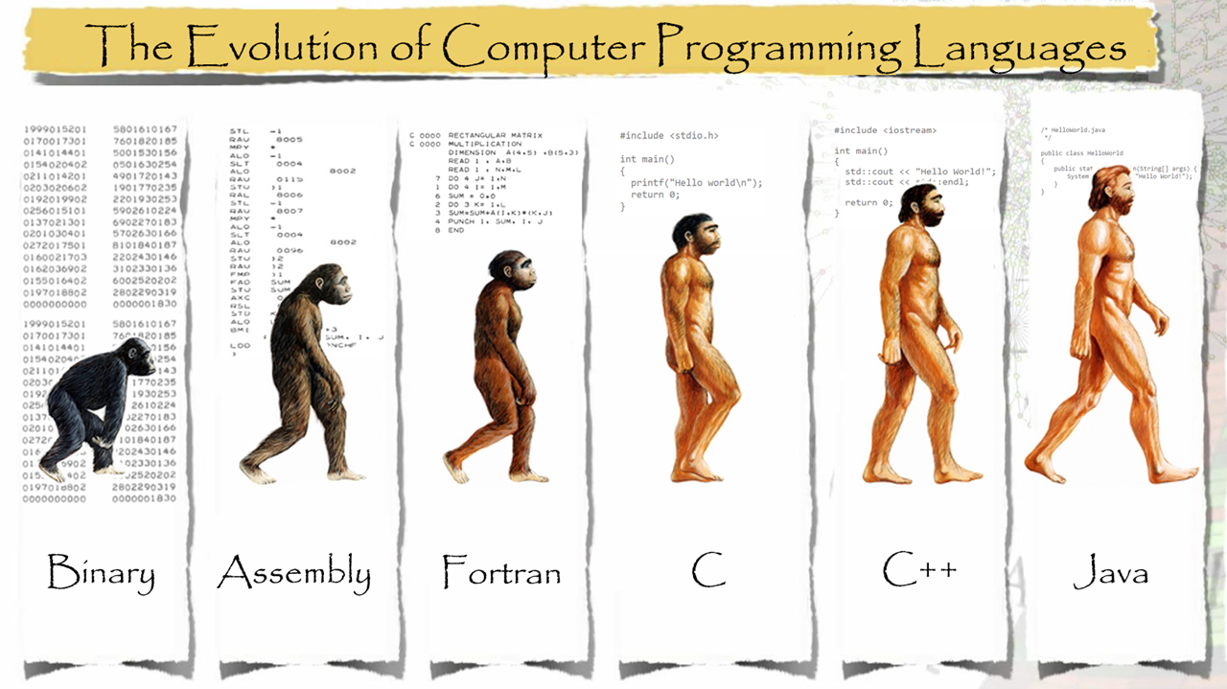
© Adapted from ACM Magazine for Students
Notes:
Devido a evolucao das linguagens a programacao esta a ser utilizada em diversas areas.

Slide 5
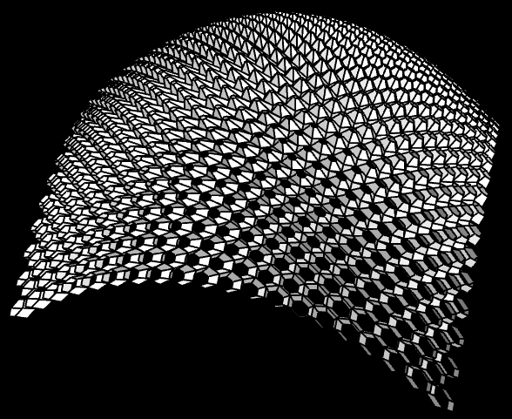
Generative Design Environments
(define (skin-open-srf srf panel panel-f panel-h att)
(sphere att 0.03)
(iterate-quads
(lambda (h0 h1 h2 h3)
(panel (list-ref h0 4)
(list-ref h0 3)
(list-ref h1 4)
(list-ref h2 1)
(list-ref h2 0)
(list-ref h3 1)
panel-f panel-h att))
(iterate-quads
(lambda (p0 p1 p2 p3)
(let* ((a (ptf p0 p3 0.17))
(b (ptf p0 p1 1/2))
(f (ptf p0 p3 1/2))
(j (ptf p3 p2 1/2))
(e (ptf b j 2/3))
(k p1)
(l p2)
(c (ptf k l 0.17))
(d (ptf k l 1/2))
(w (ptf k l 2/3))
(g (ptf (ptf p0 p3 2/3) (ptf p1 p2 2/3) 3/2))
(h (ptf p3 p2 3/2))
(i (ptf k l 1.17)))
(panel a b c d e f panel-f panel-h att)
(list a b c d e f)))
(transpose-matrix srf))))
(define (hex-panel-1 p0 p1 p2 p3 p4 p5 f h att)
...)
(define (hex-panel-2 p0 p1 p2 p3 p4 p5 f h att)
...)
Notes:
GD impõe grandes desafios para uma cominidade que em geral nao tem experiencia em programar. P.e. Alguns desses desafios comecam quando tentamos perceber como este modelo foi gerado.

Slide 6
Radius?
Function
Parameters
Point?
Horizontal Panel?
Function Call?
(define (skin-open-srf srf panel panel-f panel-h att)
(sphere att 0.03)
(iterate-quads
(lambda (h0 h1 h2 h3)
(panel (list-ref h0 4)
(list-ref h0 3)
(…)
panel-f panel-h att))
(iterate-quads
(lambda (p0 p1 p2 p3)
(let* ((a (ptf p0 p3 0.17))
(b (ptf p0 p1 1/2))
(f (ptf p0 p3 1/2))
(…))
(panel a b c d e f panel-f panel-h att)
(list a b c d e f)))
(transpose-matrix srf))))
Primitive
Parameters
List Element
Anonym Function
Third Point?
Panel?
Point?
Function Call
Function Call
Parameters
Half distance?
Assignment
Variable declaration
Anonym Function
List of Points
Function Call
Function Call
Matrix?
End Function
Returned Value
Notes:
Aqui esta uma das funcoes utilizadas para gerar o modelo anterior. Sem grande conhecimnetos em programacao conseguimos perceber que a primeira que temos uma funcao, com certos parametros e o corpo da funcao termina aqui. Utilizando alguma intuicao podemos deduzir que sphere eh a chamada a uma funcao com um ponto e um raio. Apartir de entao varias questoes surgem ao ler esse programa. Essas questoes representam as primeiras barreiras para se aprender a programar. A questão é como podemos resolver este problema?

Slide 7
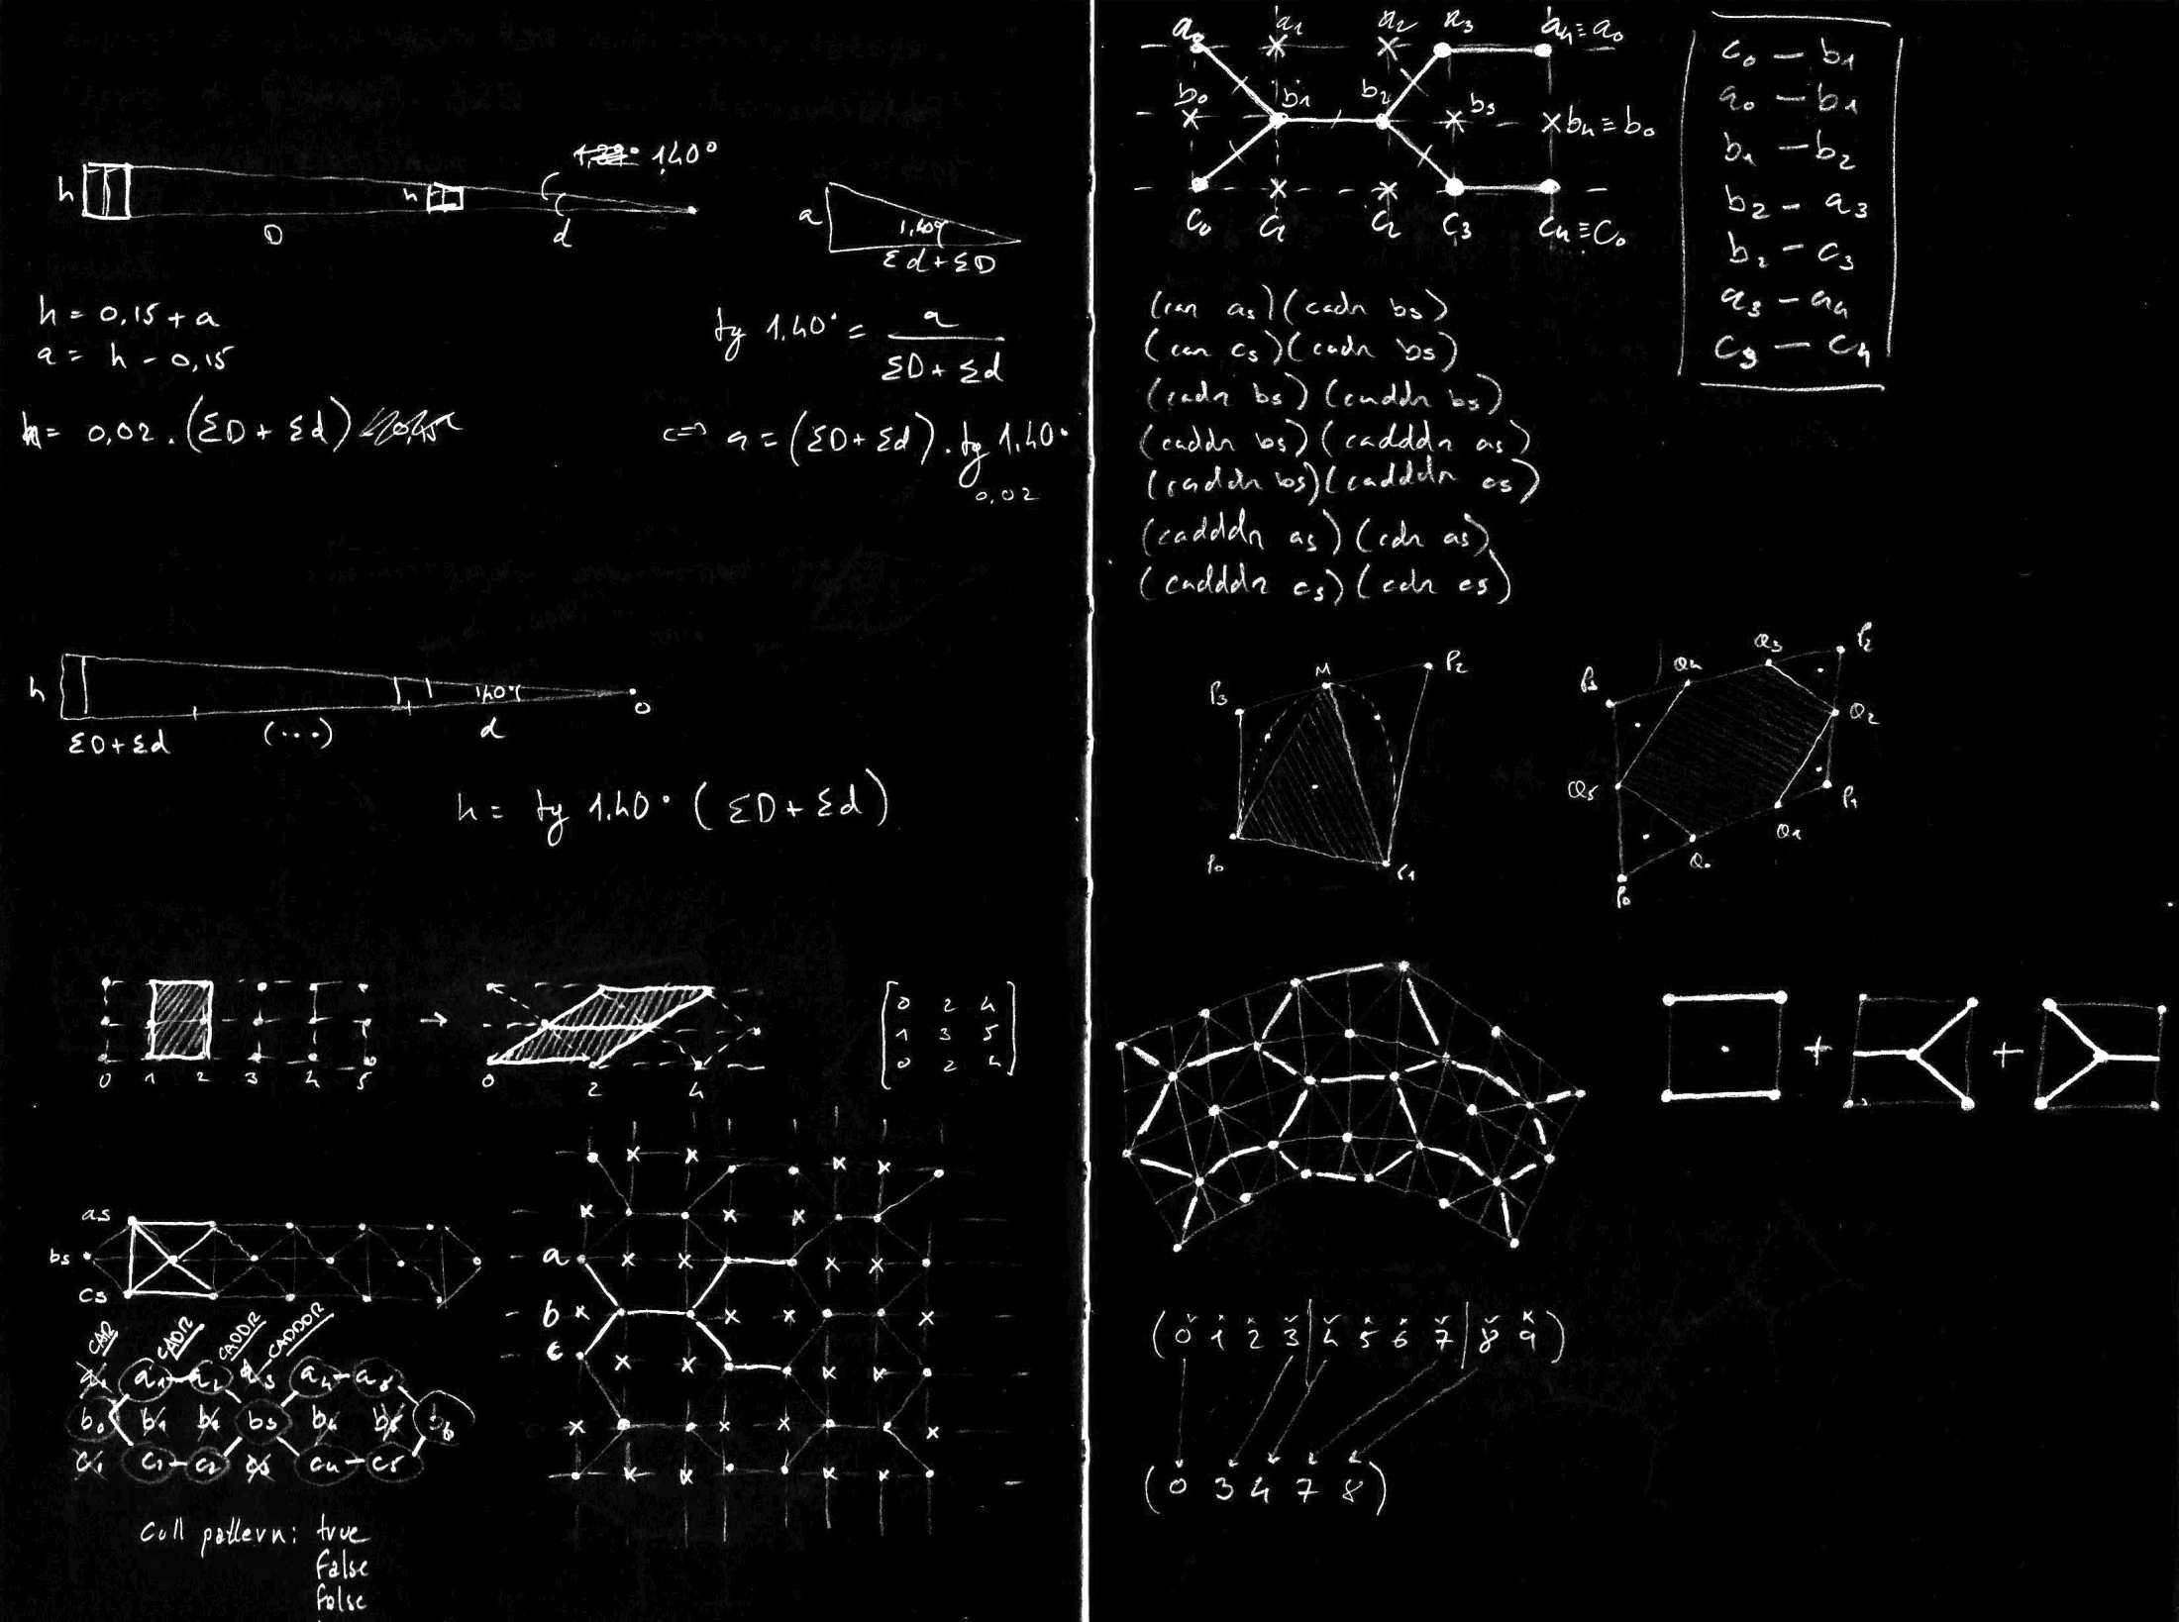
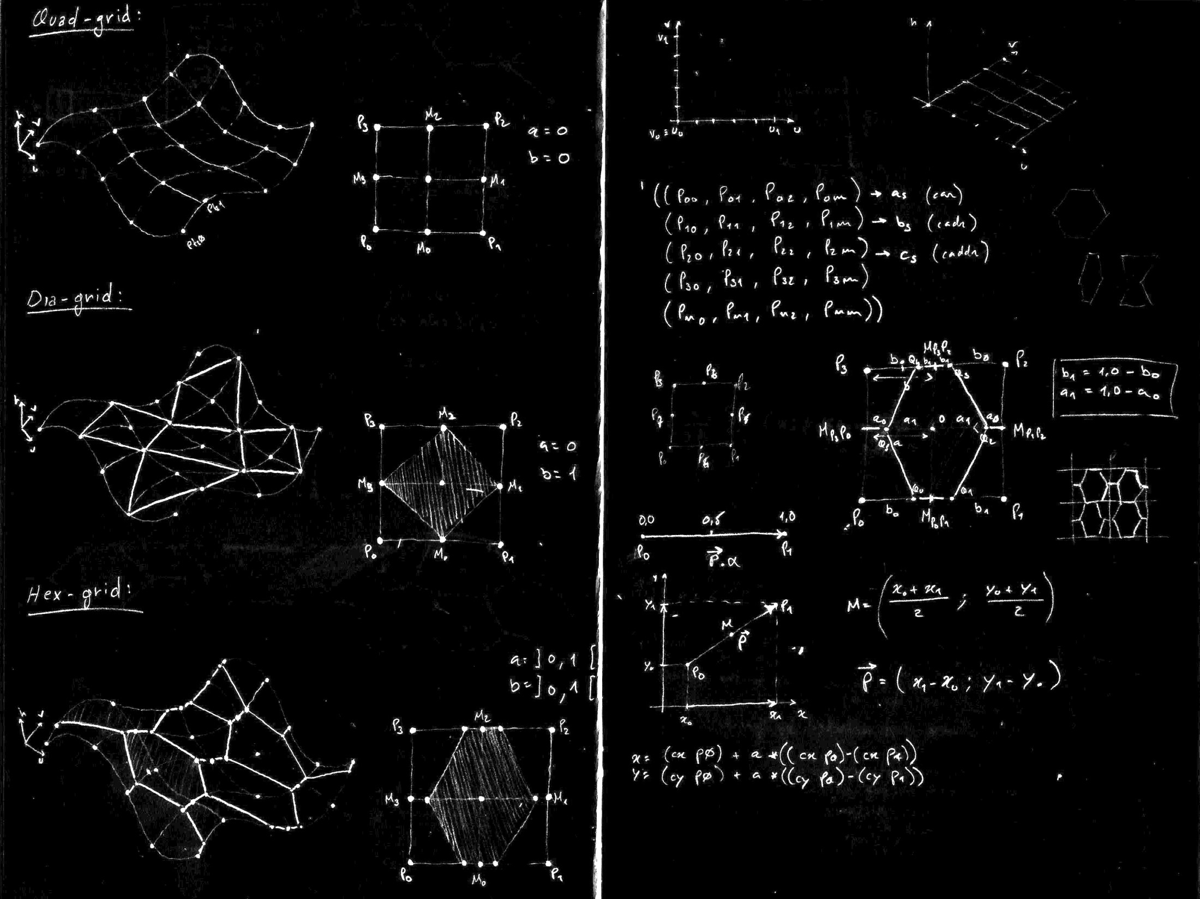
People understand what they can see
© Real sketches made by Afonso Gonçalves
Notes:
O primeiro princípio é que as pessoas entendem o que conseguem ver. Na arquitectura é frequente o uso de desenhos (requiços) para expressar ideias. De facto quando olhamos para estes desenhos percebemos imediatamente a intencao do disigner. No entando quando estas imagens sao traduzidas para codigo, conceitos importantes sao perdidos. Iremos utilizar esses desnhos para ilustrar o código.

Slide 8
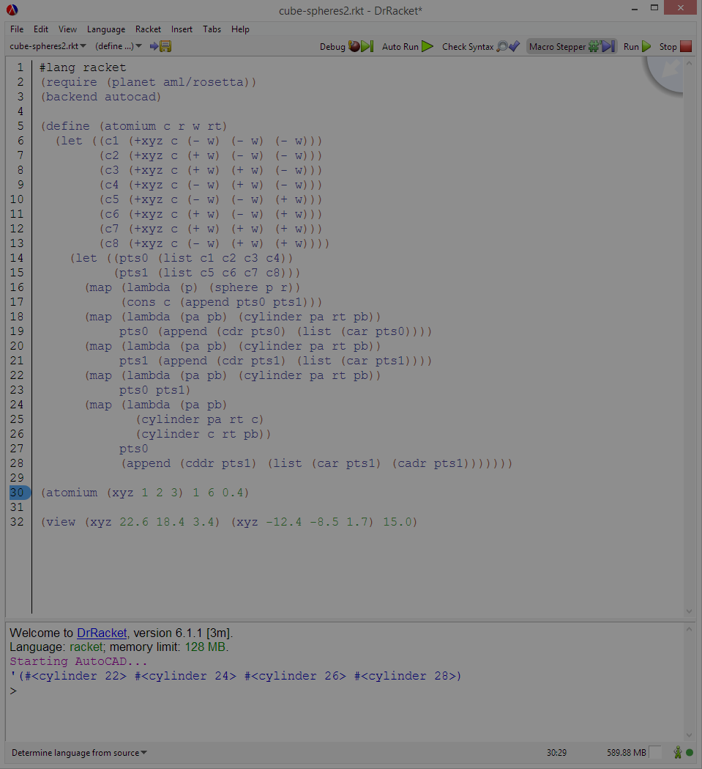
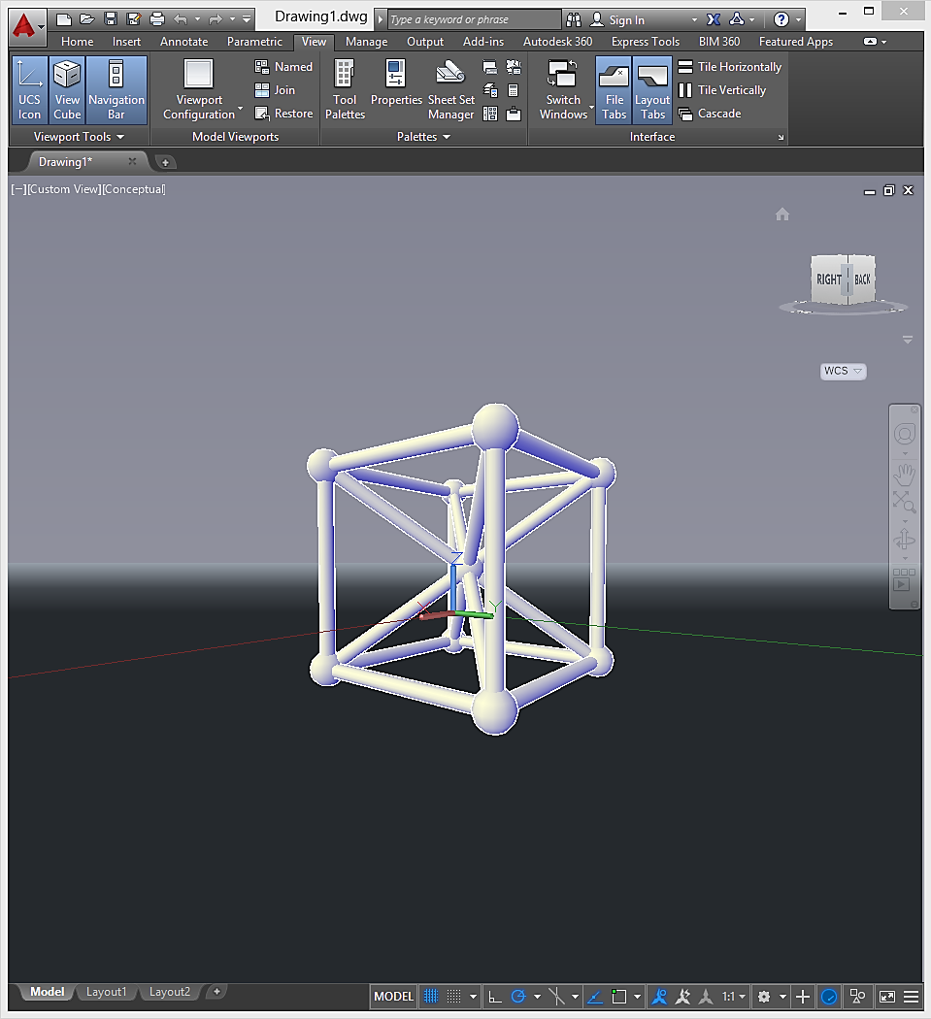
Creators need a medium connection
Notes:
O segundo princípio é que os criadores precisam de uma conecção imediata a suas criações. Isso quer dizer que não pode haver atrasos entre uma ação e sua visualização. Por exemplo um pintor interage com sua obra a cada pincelada pois vê imediatamente o efeito desta no quadro. Os arquitectos por outro lado seguem o tradicional ciclo edit-compile-run que infelizmente desencoraja o desenvolvimento de novas ideias. Iremos criar um mecanismo que ira suportar essa idea.

Slide 9
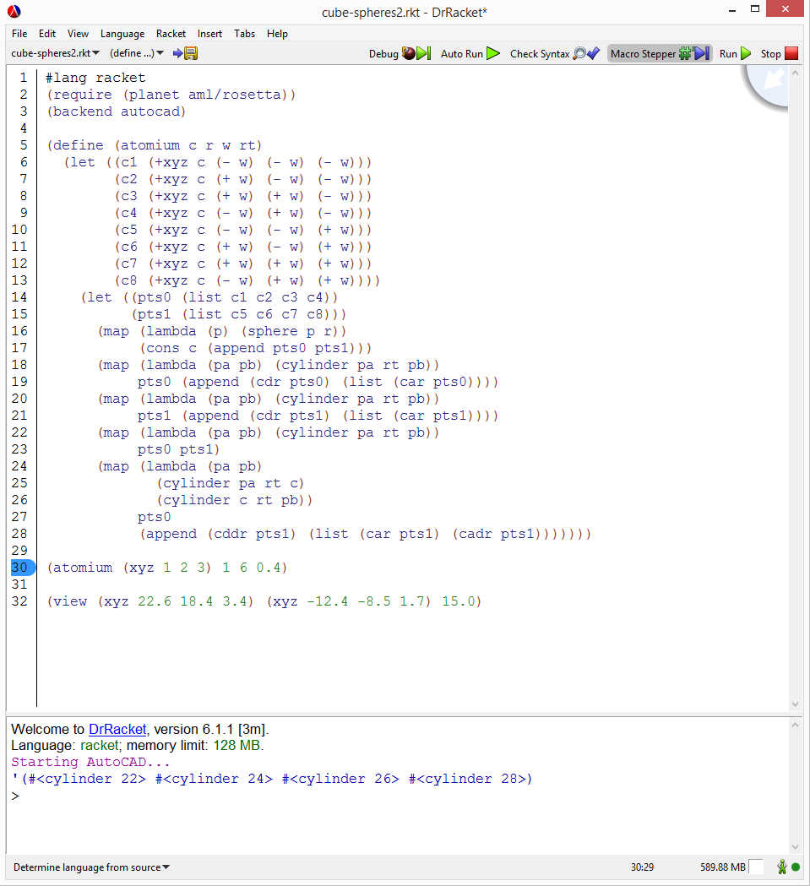
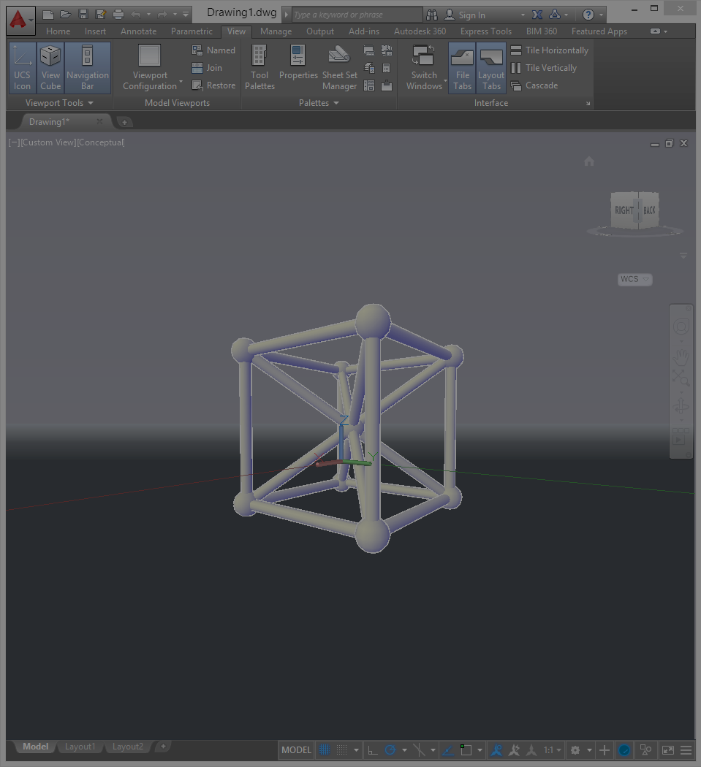
Creators need a medium connection

Slide 10
2
Survey
Notes:
Estudamos diversos sistemas e linguagens de programacao. Aqui apresentamos dois tipos de sistemas: (1) sistemas de âmbito geral e os (3) sistemas utilizados para o desenho generativo.

Slide 11
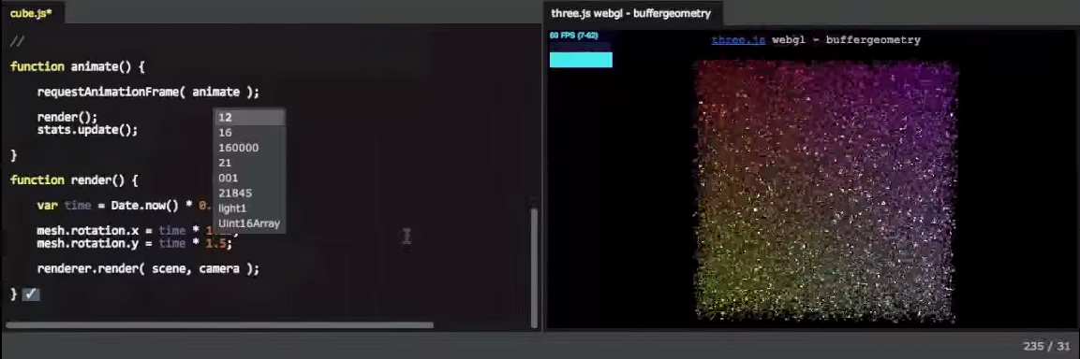
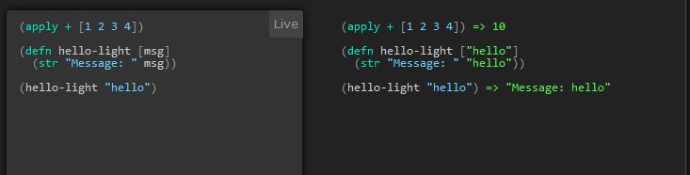
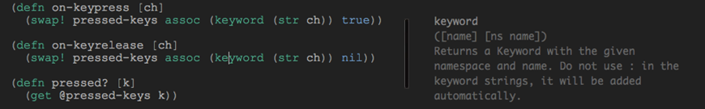
LightTable (Chris Granger et al)
Notes:
LightTalbe é um recente IDE para ClojureScript que arrecadou mais 300k dolares no quickstarter devido a suas ferramentas inovadoreas. P.e. O LT permite que uma aplicação WEB seja editada de forma interativa, edições no código são imediatamente vistas. (Live execution). Permite fazer debugg ao codigo a medida que se edita, e fornece rapido acesso a documentação. Muitos bugs, fraca comunidade, o projecto já nao esta mais sendo desenvolvido.

Slide 12
LightTable (Chris Granger et al)
Notes:
LightTalbe é um recente IDE para ClojureScript que arrecadou mais 300k dolares no quickstarter devido a suas ferramentas inovadoreas. P.e. O LT permite que uma aplicação WEB seja editada de forma interativa, edições no código são imediatamente vistas. (Live execution). Permite fazer debugg ao codigo a medida que se edita, e fornece rapido acesso a documentação. Muitos bugs, fraca comunidade, o projecto já nao esta mais sendo desenvolvido.

Slide 13
LightTable (Chris Granger et al)
Notes:
LightTalbe é um recente IDE para ClojureScript que arrecadou mais 300k dolares no quickstarter devido a suas ferramentas inovadoreas. P.e. O LT permite que uma aplicação WEB seja editada de forma interativa, edições no código são imediatamente vistas. (Live execution). Permite fazer debugg ao codigo a medida que se edita, e fornece rapido acesso a documentação. Muitos bugs, fraca comunidade, o projecto já nao esta mais sendo desenvolvido.

Slide 14
LightTable (Chris Granger et al)
Notes:
LightTalbe é um recente IDE para ClojureScript que arrecadou mais 300k dolares no quickstarter devido a suas ferramentas inovadoreas. P.e. O LT permite que uma aplicação WEB seja editada de forma interativa, edições no código são imediatamente vistas. (Live execution). Permite fazer debugg ao codigo a medida que se edita, e fornece rapido acesso a documentação. Muitos bugs, fraca comunidade, o projecto já nao esta mais sendo desenvolvido.

Slide 15
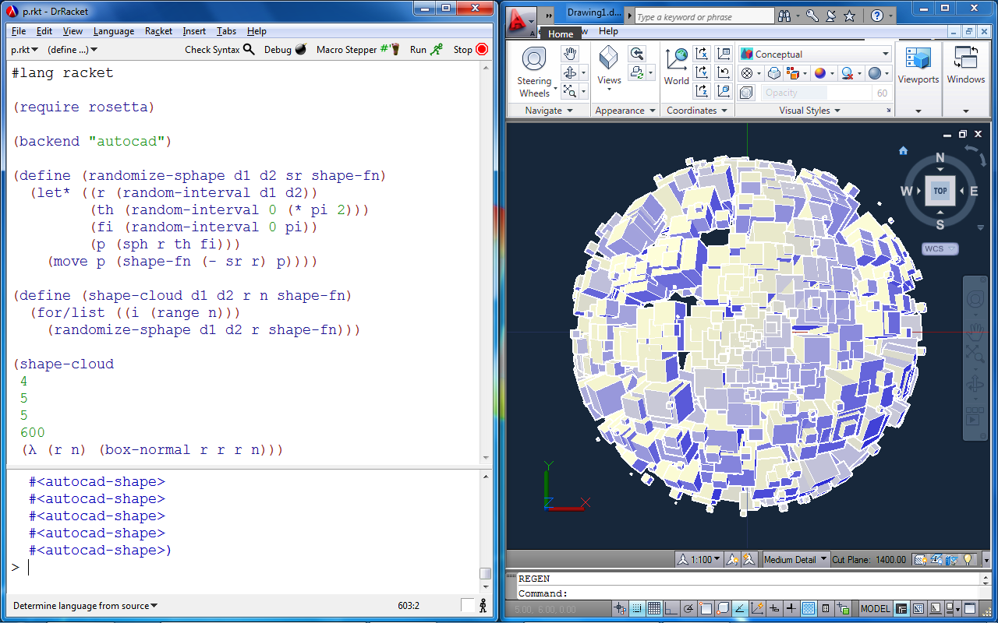
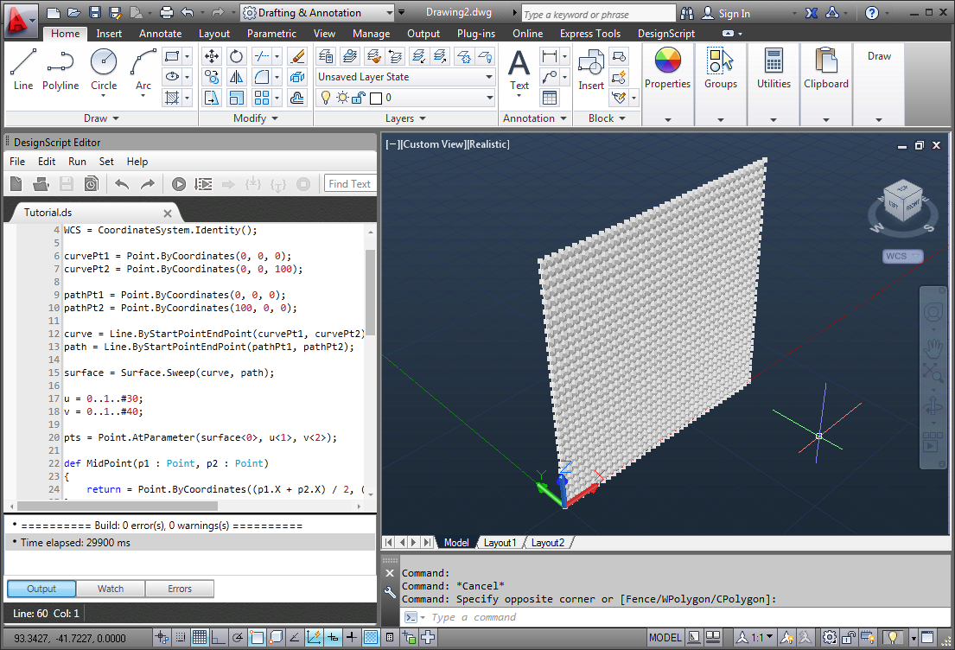
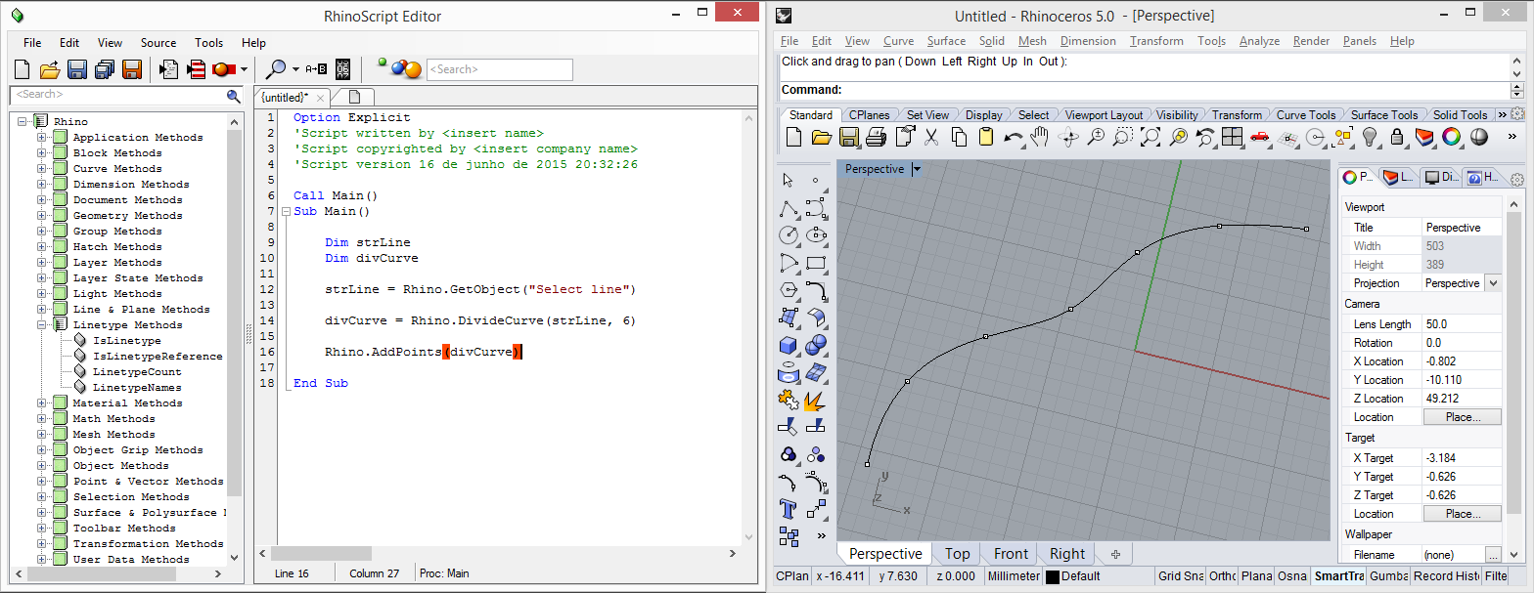
Rosetta (António Leitão et al)
DesignScript (Robert Aish et al)
Monkey (David Rutten et al)
Notes:
Ambientes de programação que utilizam uma linguagem de programação textual. Escolha da linguagem, escolha do backend (tipicamente é uma relação de um para um) no entando o Rosetta pertite que várias linguagens pedagógicas como Racket e Phyton sejam escolhidas e também permite escolher diferentes ferramentas de CAD como o AutoCAD e Rhino inclusive outros backends como OpenGL e tickz. Estes sistemas sao evitados pois requerem um conhecimento previo sobre a linguagem.

Slide 16
Rosetta (António Leitão et al)
DesignScript (Robert Aish et al)
Monkey (David Rutten et al)
Notes:
Rosetta pertite que várias linguagens pedagógicas como Racket e Phyton sejam escolhidas e também permite escolher diferentes ferramentas de CAD como o AutoCAD e Rhino inclusive outros backends como OpenGL e tickz. Estes sistemas sao evitados pois requerem um conhecimento previo sobre a linguagem.

Slide 17
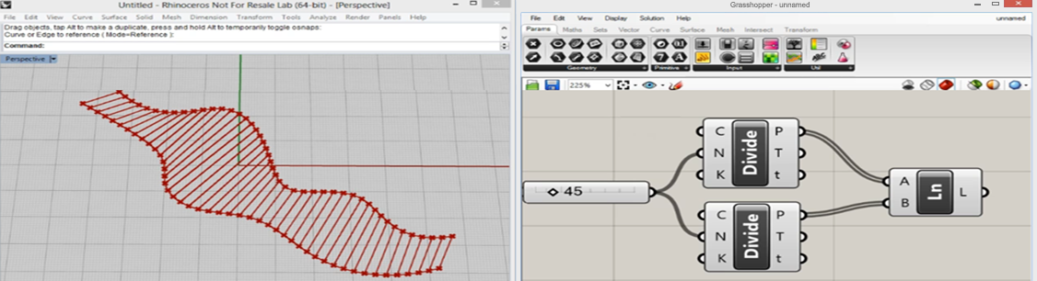
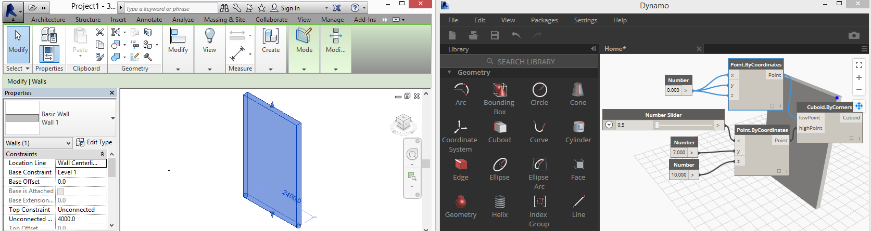
Grasshopper (David Rutten et al)
Dynamo (AutoDesk)
Notes:
Grande popularidade de ambientes que suportam uma forma alternativa de programação. Pois esses sitemas permitem descrever programas iterativamente arrastando caixas e ligando umas as outras. Live execution. Visualização das primitivas da linguagem.

Slide 18
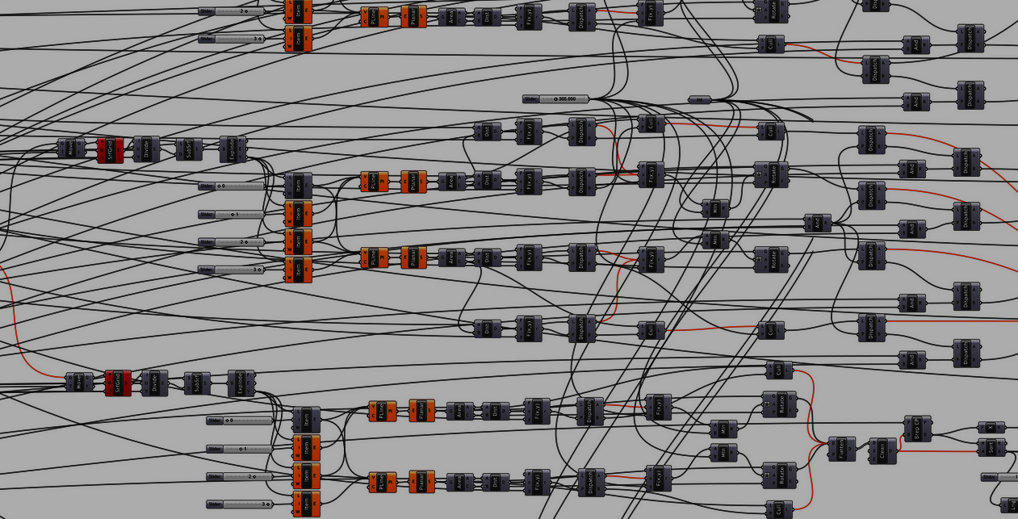
How can we understand this program?
© Aaron Tobey
Notes:
O problema é que as linguagens visuais não escalam a medida que o programa aumenta.

Slide 19
3
Solution
Notes:
Iremos abordar o problema anterior em duas vertentes.

Slide 20
People understand what they can see

Slide 21
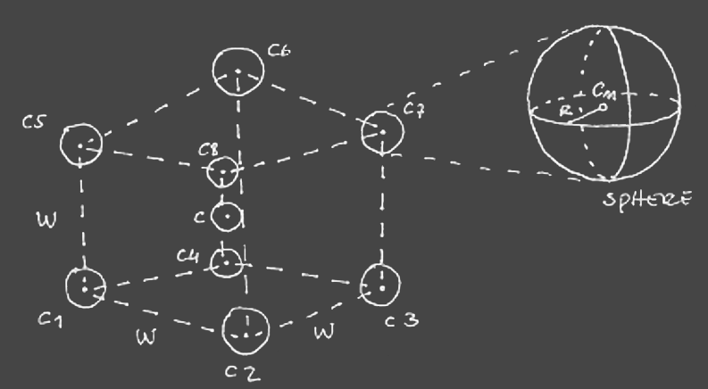
def cubeSpheres(c, w, r):
c1 = c+xyz(-w,-w,-w)
c2 = c+xyz(+w,-w,-w)
c3 = c+xyz(+w,+w,-w)
c4 = c+xyz(-w,+w,-w)
c5 = c+xyz(-w,-w,+w)
c6 = c+xyz(+w,-w,+w)
c7 = c+xyz(+w,+w,+w)
c8 = c+xyz(-w,+w,+w)
for p in [c1,c2,c3,c4,c5,c6,c7,c8]:
sphere(p, r)
Documentation
Program
Notes:
Iremos relacionar os esquemas com a função que o implementa, por exemplo cada parametro dessa função esta explicito na imagem.

Slide 22
def cubeSpheres(c, w, r):
c1 = c+xyz(-w,-w,-w)
c2 = c+xyz(+w,-w,-w)
c3 = c+xyz(+w,+w,-w)
c4 = c+xyz(-w,+w,-w)
c5 = c+xyz(-w,-w,+w)
c6 = c+xyz(+w,-w,+w)
c7 = c+xyz(+w,+w,+w)
c8 = c+xyz(-w,+w,+w)
for p in [c1,c2,c3,c4,c5,c6,c7,c8]:
sphere(p, r)
Documentation
Program
Notes:
Iremos relacionar os esquemas com a função que o implementa, por exemplo cada parametro dessa função esta explicito na imagem.

Slide 23
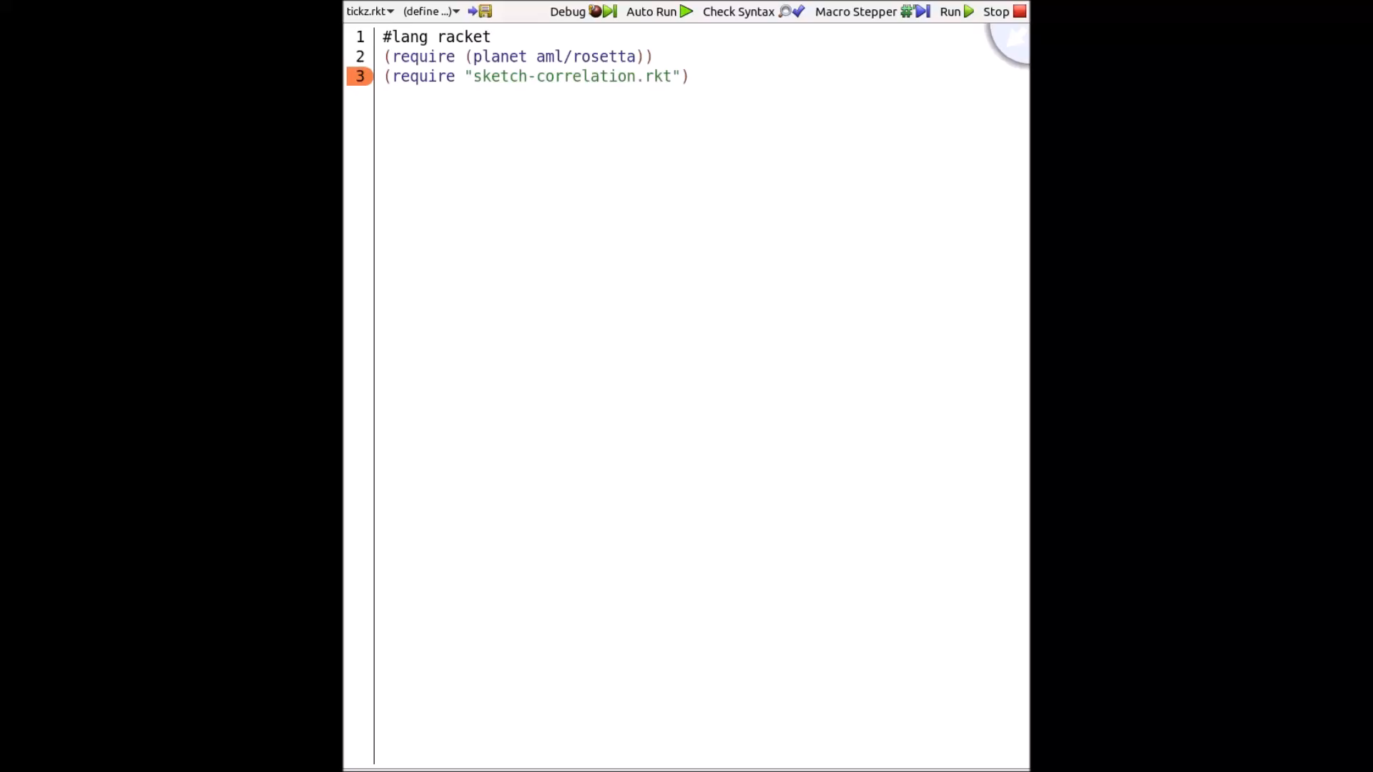

Slide 24
Creators need a medium connection

Slide 25
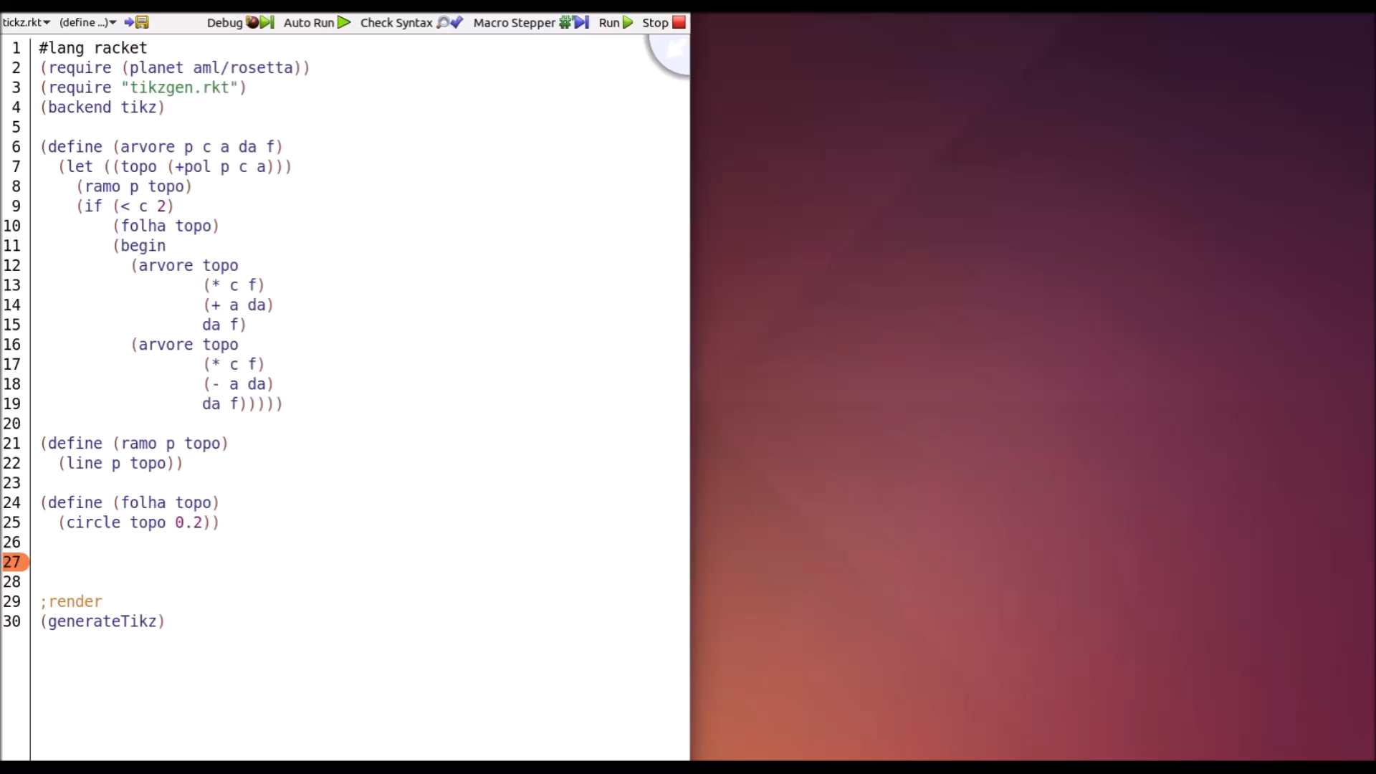

Slide 26
Event BUS
Plugin configuration
Editor frame
Action handler
Tool core
Notes:
Letra vertical

Slide 27
Event BUS
Plugin configuration
register
Editor frame
Action handler
Tool core
Notes:
Letra vertical

Slide 28
Event BUS
Plugin configuration
register
Editor frame
UI event
Action handler
Tool core
Notes:
Letra vertical

Slide 29
Event BUS
Plugin configuration
register
Editor frame
UI event
Action handler
Tool core
UI event
content
Notes:
Letra vertical

Slide 30
Event BUS
Plugin configuration
register
Editor frame
UI event
insert-image / execute
Action handler
Tool core
UI event
content
Notes:
Letra vertical

Slide 31
Event BUS
Plugin configuration
register
Editor frame
How to recognize text in images?
UI event
insert-image / execute
Action handler
Tool core
UI event
content
Notes:
Letra vertical

Slide 32
Event BUS
Plugin configuration
register
Editor frame
ParseImage Service
OCR engine
UI event
insert-image / execute
Action handler
Tool core
UI event
content
Notes:
Letra vertical

Slide 33
Evaluation
Correctness
Safety
Performance
Comparison
Notes:
Prevencao na execucao automatica do codigo para evitar bugs. Uma vez que estamos a executar codigo sem a autorizacao do utilizador.

Slide 34
4
Conclusion
Notes:
Resolver os problemas associados com a programacao é um interesse de varias areas, particularmente na arquitectura onde cada vez é mais frequente a utilizacao de metodos de desenho generativo. É desde já necessario criar ferramentas que ajudem novos programadores a perceberem a programar principalmente em uma linguagem que suporta a contrucao de problemas complexos.

Slide 35
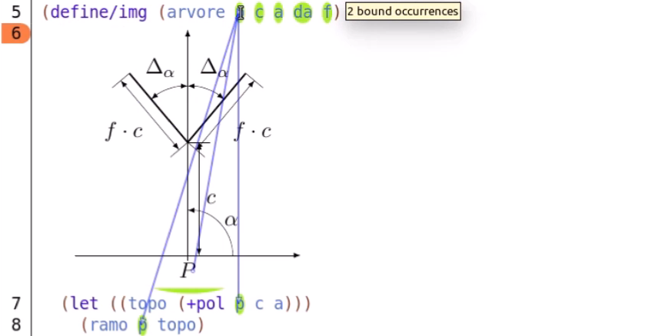
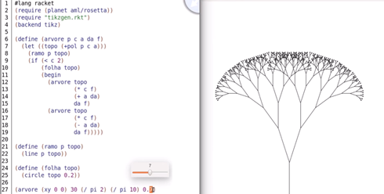
-- Reduces the effort to understand the code -- GD is a particular case
-- Immediate feedback -- Performance

Slide 36
-- Reduces the effort to understand the code -- GD is a particular case
-- OCR Engine -- Support for image editing
-- Immediate feedback -- Performance
-- Partial code execution -- Sandboxing

Slide 37
-- Reduces the effort to understand the code -- GD is a particular case
-- OCR Engine -- Support for image editing
-- Immediate feedback -- Performance
-- Partial code execution -- Sandboxing
Thank you. Questions?

